Slide 1
விவிலிய தொல்லியல்
உங்களுக்கும் இதற்கும் என்ன சம்பந்தம்?
கலாநிதி. ரிக் கிரிஃத்
சிங்கப்பூர் வேதாகம கல்லூரி
BibleStudyDownloads.org

Slide 2

என் இரட்சகர் , என் இயேசு
உம்மைப் போல் யாரும் இல்லை;
எனது நாட்கள் அனைத்தும் உம அன்பை பற்றி
நான் பேச விரும்புகிறேன்

Slide 3
என் ஆறுதல், என் தஞ்சம் ,
அடைக்கலம் மற்றும் வலிமையின் கோபுரமே ;
என் ஒவ்வொரு மூச்சும்
உம்மை வணங்குவதை நிறுத்தாதே .

Slide 4
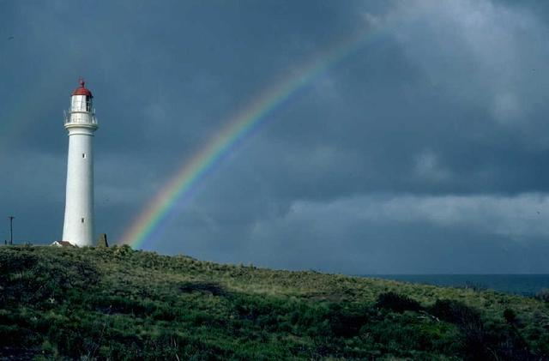
பூமி முழுவதும்
கர்த்தரை ஆர்ப்பரியுங்கள்,
அவர் சக்தியையும் மகிமையையும்
போற்றி பாடிடுங்கள்

Slide 5
மலைகள் வணங்கும்
கடல்கள் கர்ஜிக்கும்
உம் பெயரின் சத்தத்தில்.

Slide 6
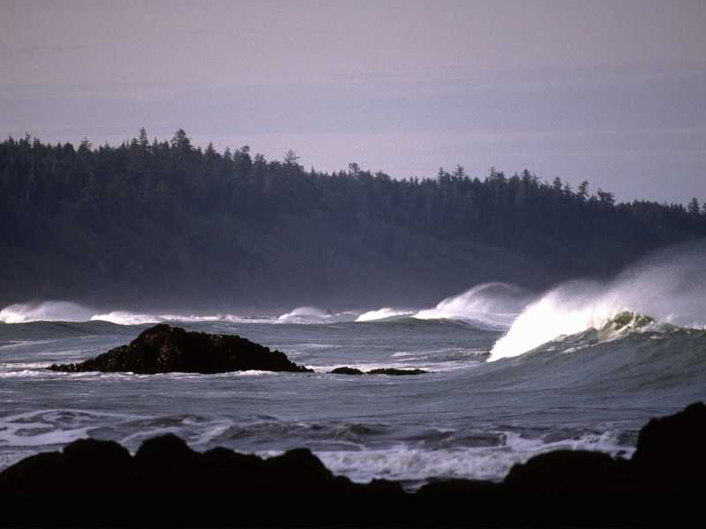
உம் கைகளின் வேலையால் ,
நான் மகிழ்ச்சியாய் பாடுகிறேன்.
என்றென்றும் உம்மை நேசிப்பேன்
என்றும் உமக்காய் நான் நிற்பேன்,

Slide 7
நான் உம்மிடம் வைத்திருக்கும் உறுதிக்கு
எதுவும் நிகராகாது

Slide 8
என் இரட்சகர் , என் இயேசு
உம்மைப் போல் யாரும் இல்லை;
எனது நாட்கள் அனைத்தும் உம அன்பை பற்றி
நான் பேச விரும்புகிறேன்

Slide 9
என் ஆறுதல், என் தஞ்சம்,
அடைக்கலம் மற்றும் வலிமையின் கோபுரமே ;
என் ஒவ்வொரு மூச்சும்
உம்மை வணங்குவதை நிறுத்தாதே

Slide 10
பூமி முழுவதும்
கர்த்தரை ஆர்ப்பரியுங்கள்,
அவர் சக்தியையும் மகிமையையும்
போற்றி பாடிடுங்கள்

Slide 11
மலைகள் வணங்கும்
கடல்கள் கர்ஜிக்கும்
உம் பெயரின் சத்தத்தில்.

Slide 12
உம் கைகளின் வேலையால் ,
நான் மகிழ்ச்சியாய் பாடுகிறேன்.
என்றென்றும் உம்மை நேசிப்பேன்
என்றும் உமக்காய் நான் நிற்பேன்

Slide 13
நான் உம்மிடம் வைத்திருக்கும் உறுதிக்கு
எதுவும் நிகராகாது

Slide 15

விவிலிய தொல்லியல்
உங்களுக்கும் இதற்கும் என்ன சம்பந்தம்?

Slide 16
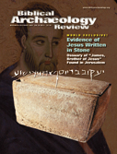
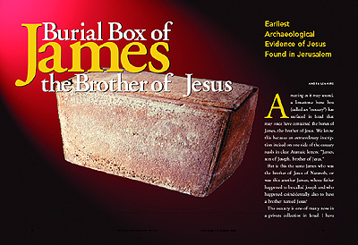
ஒரு முக்கிய சமீபத்திய கண்டுபிடிப்பு (BAR நவம்பர் / டிசம்பர் 02)…
205a
இஸ்ரேலிய தொல்பொருள் ஆணையகம் ஒரு மோசடி செய்துள்ளதாக கருதப்படுகிறது
(ஜூன் 2003)
கூறப்பட்டுள்ளது : "யோசேப்பின் மகன்
ஜேம்ஸ், இயேசுவின் சகோதரர்.“
இது வேதாகமத்துக்கு வெளியேயான இயேசுவைப் பற்றிய பழமையான குறிப்பு!

Slide 17
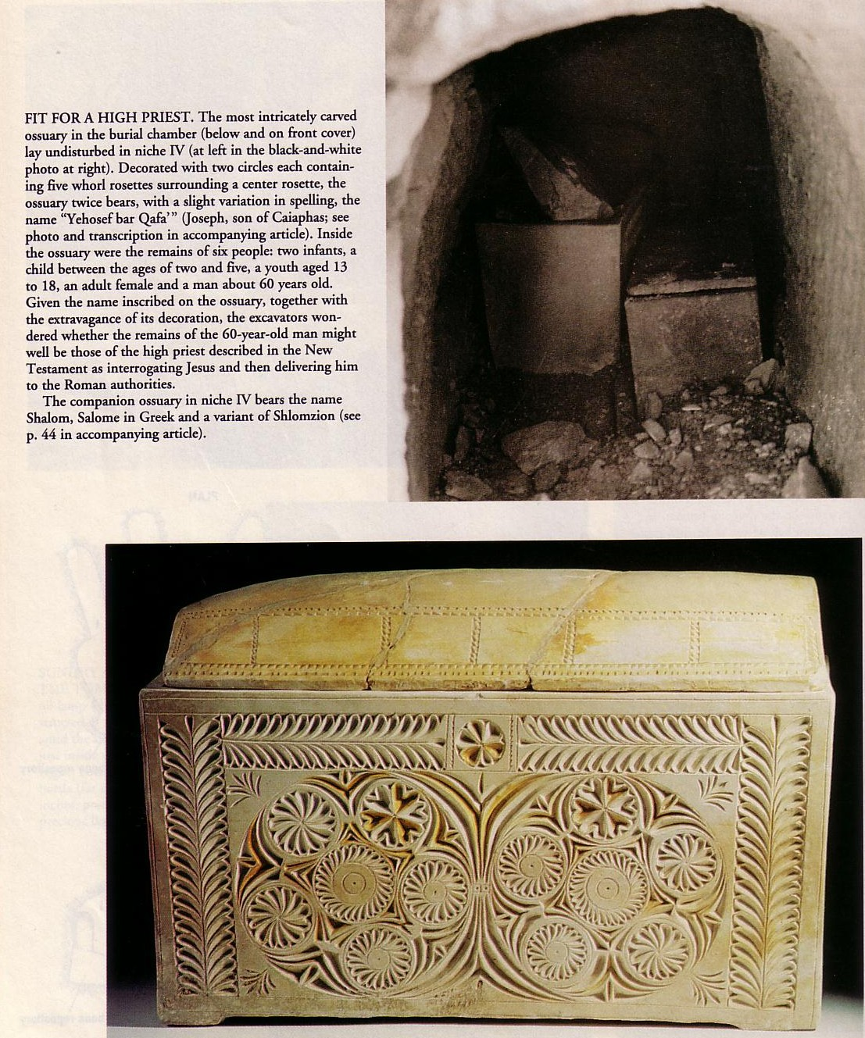
காய்பாவின் சவப்பெட்டி
(BAR செப்டம்பர் /அக்டோபர் 1992)
இக்கண்டு பிடிப்புக்கு முன்பு வேதாகமத்துக்கு வெளியேயான இவருடைய வாழ்க்கைக்கான ஆதாரம் ஏதும் இருக்கவில்லை

Slide 18
தொல்லியல் (Archaelogy) என்றால் என்ன?
196
சொல் பொருள்
  கிரேக்க பொருள்: arche (பழமை ) + logos (வார்த்தை)
  Archaeology = “old words - பழமையான வார்த்தைகள் “
சில வரைவிலக்கணங்கள்
  "வரலாற்றின் விஞ்ஞானம் அல்லது ஆய்வு ஆரம்பகால மனித கலாச்சாரங்களின் எச்சங்களிலின் முறையான அகழ்வாராய்ச்சிகளால் கண்டுபிடிக்கப்பட்டது" (ஃபங்க் மற்றும் வாக்னால்)
  "கடந்த மனித வாழ்க்கை மற்றும் செயல்பாடுகளின் பொருள் எச்சங்கள் (புதைபடிவ நினைவுச்சின்னங்கள், கலைப்பொருட்கள், நினைவுச்சின்னங்கள்) பற்றிய அறிவியல் ஆய்வு" (வெப்ஸ்டர்ஸ்)

Slide 19
விவிலிய தொல்லியல் என்றால் என்ன?
196
" 'விவிலிய தொல்லியல்' ஊடாக பாலஸ்தீனத்தின் மற்றும் அதன் அண்டை நாடுகளின் விவிலிய கால மற்றும் விவரிப்புடன் தொடர்புடைய பொருள் எச்சங்களைத் தேர்ந்தெடுக்க முடியும் . இவற்றுக்குள் கட்டிட இடிப்பாடுகள், கலைகள், கல்வெட்டுகள் மற்றும் எபிரேயர்களின் வரலாறு, வாழ்க்கை மற்றும் பழக்கவழக்கங்களோடு எகிப்தியர்கள், ஃபீனீசியர்கள், சிரியர்கள், அசிரியர்கள் மற்றும் பாபிலோனியர்கள் போன்றவர்களால் செல்வாக்கு செலுத்தப்பட்ட மக்களின் , வரலாறு, வாழ்க்கை மற்றும் பழக்கவழக்கங்களைப் புரிந்துகொள்ள உதவும் கலைப்பொருட்களும் இதில் அடங்கும். “
-டி. ஜே. வைஸ்மேன், “தொல்பொருள்,” புதிய பைபிள் அகராதி, 2 டி பதிப்பு. (வீட்டன்: டின்டேல், 1982), 70
Notes:
விவிலிய உரையை நன்கு புரிந்துகொள்வதே குறிக்கோள்-பைபிளை நிரூபிப்பதற்கு அல்ல .
இது பைபிள் தோன்றிய பகுதிகள், காலங்கள் மற்றும் கலாச்சாரங்கள் மற்றும் அவற்றின் பின்னணியை ஆய்வு செய்கிறது.

Slide 20
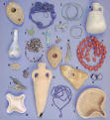
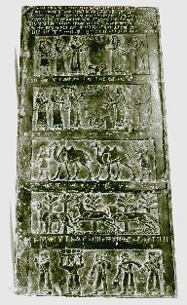
தொல்லியலுக்குரிய சொற்பதங்கள்
196
பொருள்களின் வகைப்பாடு
  கலைப்பொருட்கள் (உ+ம் : ஏரோதின் விளக்கு)
  கல்வெட்டுக்கள்
ஷால்மனேசரின் கருப்பு சதுரத்தூபி

Slide 21

தொல்லியலுக்குரிய சொற்பதங்கள்
196
அகழ்வாராய்ச்சி சொல்லியல்
  குன்று
  படிநிலை
ஒரு பண்டைய பாலஸ்தீனியரின் திட்ட வரைபடம் அகழ்வாராய்ச்சி முறைகள் மற்றும் ஆக்கிரமிப்பின் அல்லது பயன்பாட்டின் அளவுகள் (படிநிலை) ஆகியவற்றைக் காட்டுகிறது

Slide 22
வேதாகம தொல்லியல் வரலாறு
197
தற்செயல் : ரொசெட்டா கல் கண்டுபிடிப்பு (1799)

Slide 23
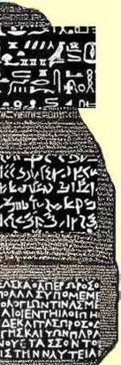

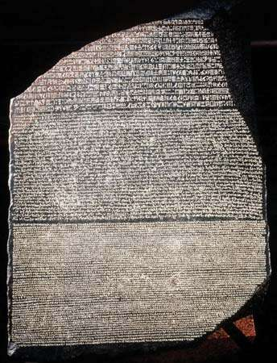
ரொசெட்டா கல்
87c-d
மேல் பகுதி:
உருவரை எழுத்து முறை
நடுப்பகுதி :
எகிப்திய டெமோடிக்
எகிப்திய உருவமுறை எழுத்துக்களை புரிந்துகொள்வதற்கான திறவுகோள்
கீழ் பகுதி: கிரேக்கம்

Slide 24
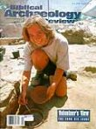






வேதாகம தொல்லியலின் வரலாறு
197
எதேச்சை: ரொசெட்டா கல் கண்டுபிடிப்பு (1799)
மேற்பரப்பு : எட்வர்ட் ராபின்சன் & எலி ஸ்மித் (1838)
அகழ்வுகள்: ஜெருசலேமில் டீசால்சி (1863)
பிரசித்திப்படுத்தல் : விவிலிய தொல்பொருள் ஆய்வு (1975)

Slide 25
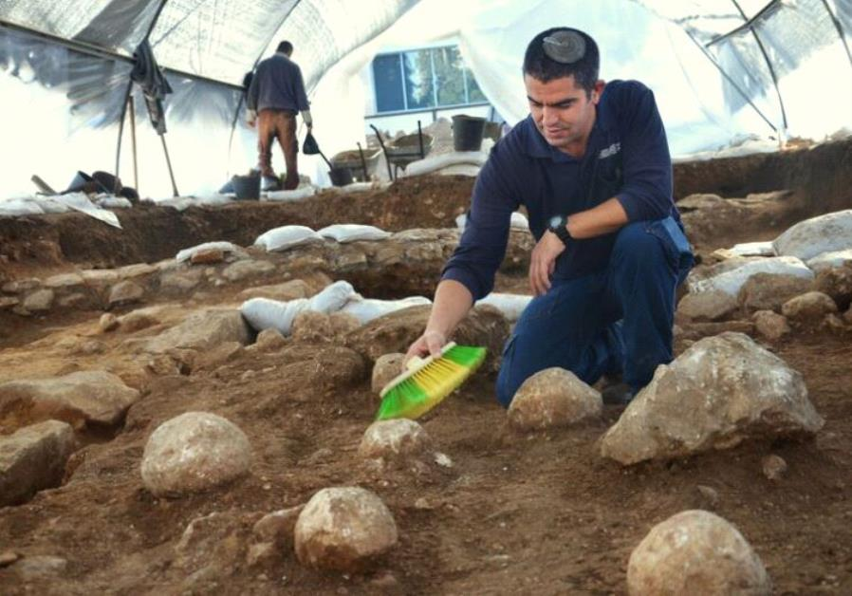

அகழ்வாராய்ச்சி தளங்கள்
சிலோவாம் கல்வெட்டு

Slide 26
வழிமுறைகள்
197-198
சவுண்டிங் (செங்குத்தாய்)
படி அகழி (குன்றின் ஒரு பகுதி)
பிரித்தெடுத்தல் (முழு பக்கமும்)
கார்பன் -14 சோதனை
ஒரு பண்டைய பாலஸ்தீனியரின் திட்ட வரைபடம் அகழ்வாராய்ச்சி முறைகள் மற்றும் ஆக்கிரமிப்பின் அளவுகள் (அடுக்கு) ஆகியவற்றைக் காட்டுகிறது

Slide 27
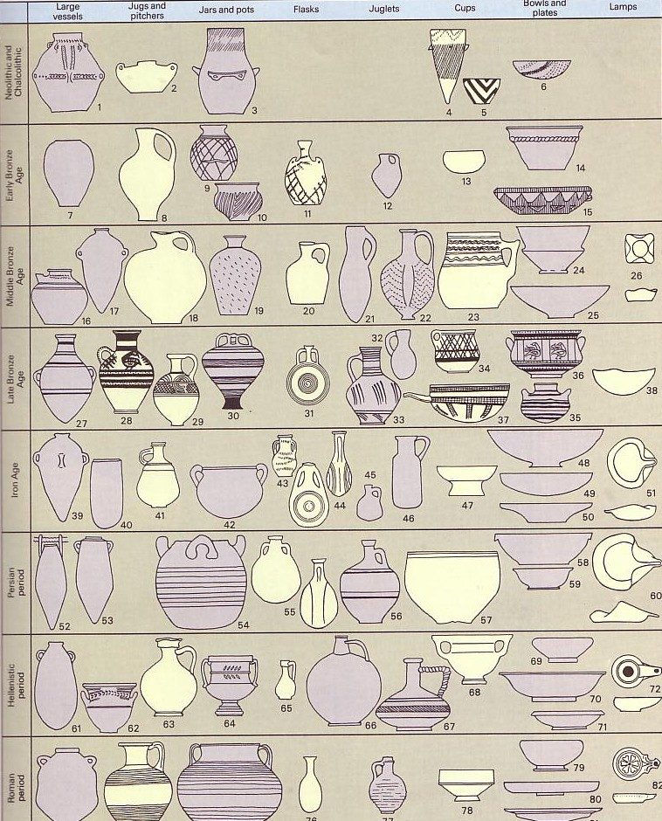


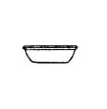
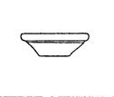

மட்பாண்ட பகுப்பாய்வு
199

Slide 28
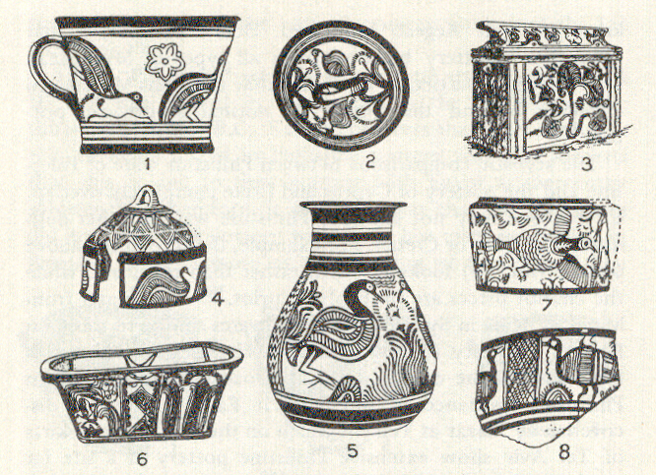
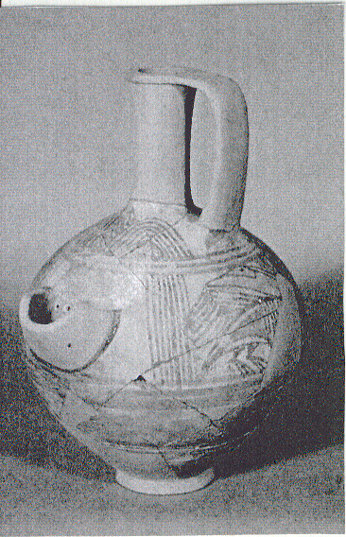
பாலஸ்தீன மட்பாண்டம்
106

Slide 29
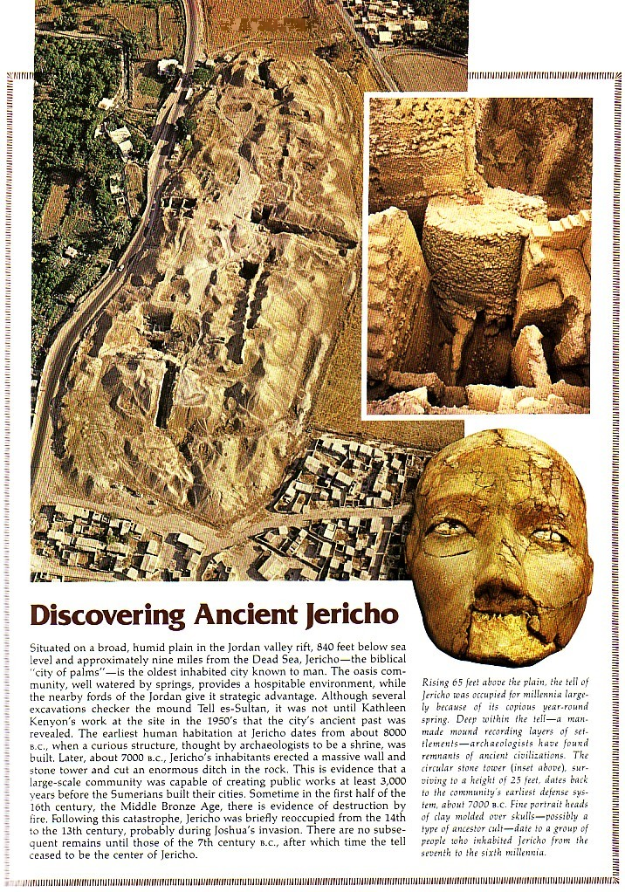
பண்டைய எரிகோவை கண்டுபிடித்தல்

Slide 30
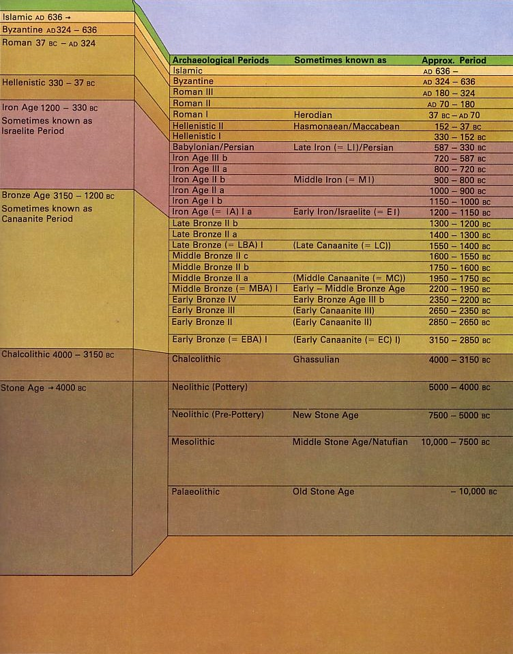
விவிலிய தொல்லியலின் மதிப்பு
200, 206
விவிலிய வரலாற்றின் உறுதி படுத்தல் (cf. OTB, 201-4)

Slide 31
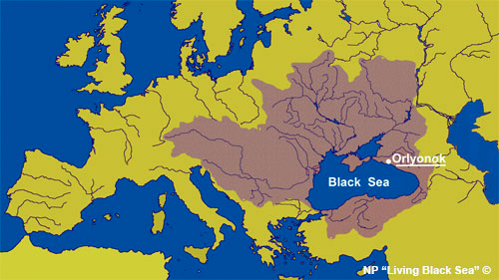
விவிலிய வரலாற்றின் உறுதி படுத்தல்
206
வெள்ளம்
கருங்கடல் habitation (OTB, 211a)

Slide 32
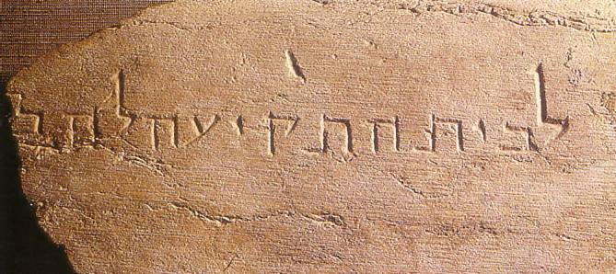
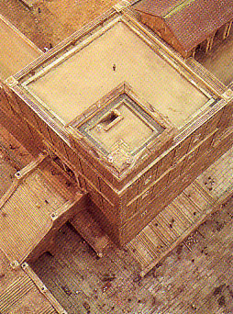
விவிலிய வரலாற்றின் உறுதி படுத்தல்
206
எருசலேம்
எக்காளம் ஊதுமிடம் (OTB, 211)
கிஹோன் ஊற்று சுவரும் அண்மித்த வாசலும் (கிபி 1999; OTB, 33-34)

Slide 33
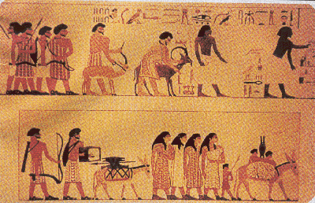
விவிலிய வரலாற்றின் உறுதி படுத்தல்
206
எருசலேம்
கருங்கடல் வாழ்விடம் (OTB, 211a)
எக்காளம் ஊதுமிடம்(OTB, 211)
கிஹோன் ஊற்று சுவரும் அண்மித்த வாசலும் (1999, OTB, 33-34)
எசேக்கியாவின் கால்வாயும் வொரனின் ஊடுபழையும்(OTB, 31)
பெனி ஹாசனின் கல்லறை ஓவியம்

Slide 34
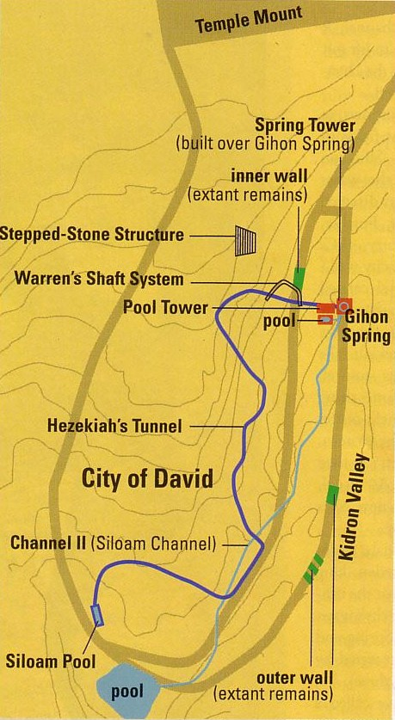

எசேக்கியாவின் சுரங்கப்பாதை
30

Slide 35
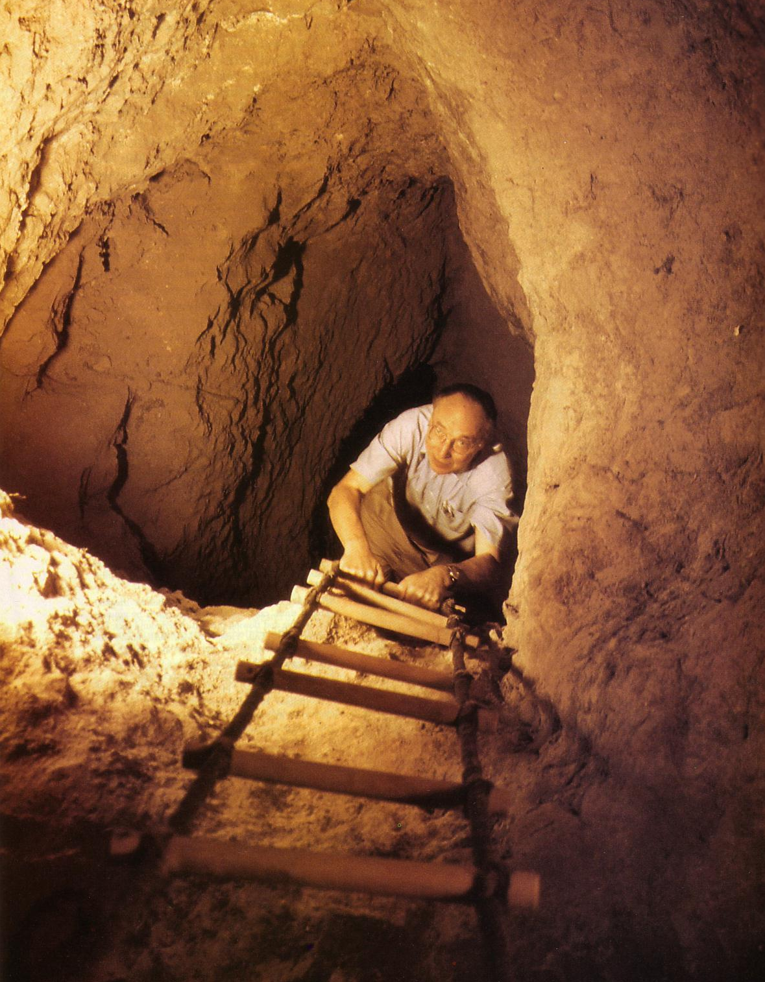
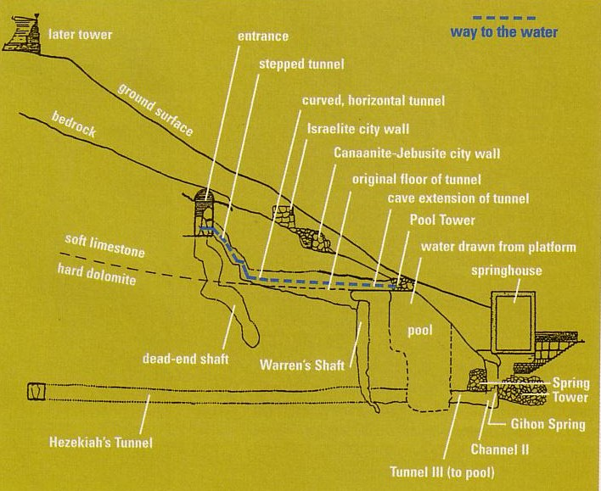
வொரனின் ஊடுபழை
31-34
Notes:
BAR Nov/Dec 1999

Slide 36



வேதத்தின் உருமாற்றம்
207
மெசியாவைக்குறித்த ஏசாயாவின் சுருள்கள்
ஏசாயா கி.பி 1000
1200 வருடங்களுக்கு முன்பாக!
ஏசாயா கி.பி 200
ஏசாயாவின் சாக்கடல் சுருள்கள்

Slide 37
ஏசாயா: கும்ரான் மற்றும் மசோரெட்டுகள்
200 கிமு
கிபி 1000
ஏசாயா 53-ல் உள்ள 166 எபிரேய சொற்களில், சாக்கடல் சுருள் 1QIsb இல் பதினேழு எழுத்துக்கள் மட்டுமே மசோரெடிக் உரையிலிருந்து வேறுபடுகின்றன:
10 எழுத்துக்கள் = எழுத்துபிழை வேறுபாடுகள்
4 எழுத்துக்கள் = இலக்கிய மொழியியல் மாற்றங்கள்
3 எழுத்துக்கள் = "ஒளி" க்காக சேர்க்கப்பட்ட சொல் (வசனம் 11)
17 எழுத்துக்கள் = விவிலிய போதனைகளில் எந்த பாதிப்பும் இல்லை
கீஸ்லர் & நிக்ஸ், பு.ஏ.க்கு அறிமுகம், 382

Slide 38

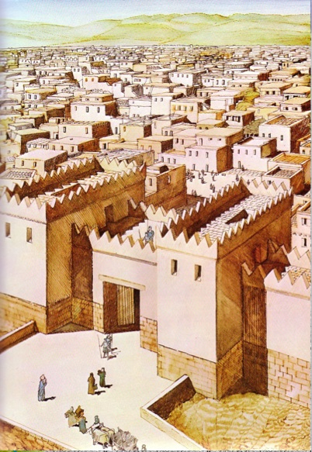
Better Interpretation of Scripture
208 (b) 3
வேதத்தின் சிறந்த விளக்கம்
ஆசோர்

Slide 39

206-8
விவிலிய தொல்லியலின் மதிப்பு
விவிலிய வரலாற்றின் உறுதிப்படுத்தல் (cf. OTB, 201-4)
வேதாகம உருமாற்றத்திற்கான உறுதி படுத்தல்
வேதத்தை விளக்குவது பற்றிய நுண்ணறிவு
இஸ்ர யேல் மற்றும் அண்டை நாடுகளுக்கான வருவாயின் ஆதாரம்

Slide 40
விவிலிய தொல்லியலின் அபாயங்கள்
209-210
முன்னுரிமை: ஒருவர் முதலில் வேதாகமத்தை அல்லது தொல்பொருளை ஏற்றுக்கொள்வாரா?
அகநிலை: சார்புநிலை தாராளவாத மற்றும் பழமைவாதிகளுக்கு ஒரு பிரச்சனை
முழுமையற்ற பதிவு: தொல்பொருளியல் மூலம் வேதாகமத்தின் பெரும்பகுதியை நிரூபிக்க முடியாது

Slide 41
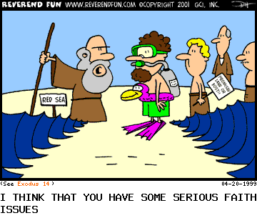
The Exodus Took Faith!
உங்களுக்கு கடுமையான விசுவாசப் பிரச்சினைகள் இருப்பதாக நான் நினைக்கிறேன்

Slide 42
விவிலிய தொல்லியலின் அபாயங்கள்
209-210
முன்னுரிமை: ஒருவர் முதலில் வேதாகமத்தை அல்லது தொல்பொருளை ஏற்றுக்கொள்வாரா?
அகநிலை: சார்புநிலை தாராளவாத மற்றும் பழமைவாதிகளுக்கு ஒரு பிரச்சனை
முழுமையற்ற பதிவு: தொல்பொருளியல் மூலம் வேதாகமத்தின் பெரும்பகுதியை நிரூபிக்க முடியாது
சிக்கலானது: விவிலிய தொல்லியல் என்பது பழமையான, மிகவும் சிக்கலான, அதிக அடுக்குகளை கொண்ட, குறைந்தது உறுதிப்படுத்தலை உடையது.

Slide 43
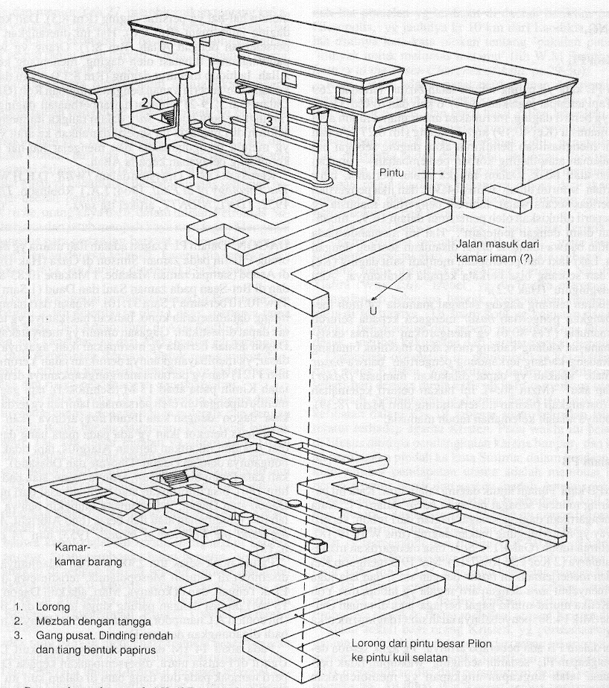
தாகோனின் கோவில்

Slide 44
விவிலிய தொல்லியலின் அபாயங்கள்
209-210
முன்னுரிமை: ஒருவர் முதலில் வேதாகமத்தை அல்லது தொல்பொருளை ஏற்றுக்கொள்வாரா?
அகநிலை: சார்புநிலை தாராளவாத மற்றும் பழமைவாதிகளுக்கு ஒரு பிரச்சனை
முழுமையற்ற பதிவு: தொல்பொருளியல் மூலம் வேதாகமத்தின் பெரும்பகுதியை நிரூபிக்க முடியாது
சிக்கலானது: விவிலிய தொல்லியல் என்பது பழமையான, மிகவும் சிக்கலான, அதிக அடுக்குகளை கொண்ட, குறைந்தது உறுதிப்படுத்தலை உடையது.
வரையறுக்கப்பட்ட நியாயவாத நியதிகள்: இது கடவுளின் இருப்பை நிரூபிக்கவோ அல்லது கிறிஸ்துவில் நம்பிக்கையை உருவாக்கவோ முடியாது

Slide 45

மோசே பத்து கட்டளைகளைப் பெற்றார் என்பதை தொல்லியலால் நிரூபிக்க முடியுமா?

Slide 46
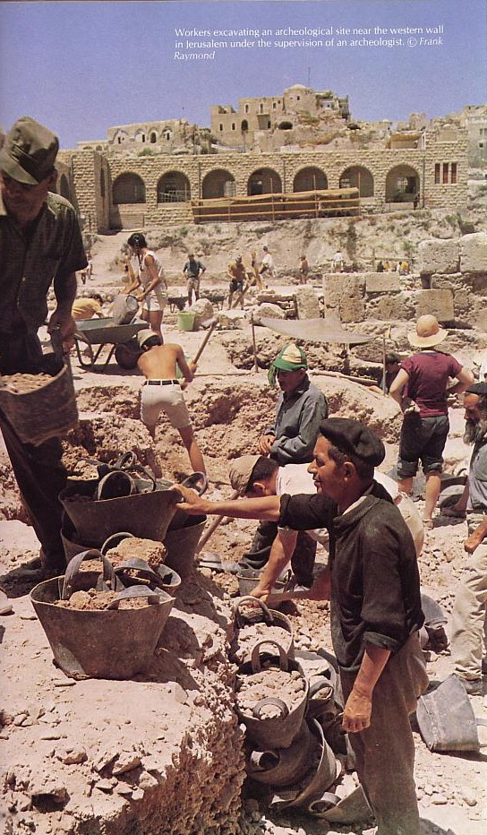
விவிலிய தொல்லியலின் எதிர்காலம்
எருசலேமின் மேற்கு சுவரில் அகழ்வாராய்ச்சியில் ஈடுபடல்
தொல்லியல் ஒரு போதும் முற்றுப்பெறாது

Slide 47

பி.எ.ஆர் (BAR)
216
மிகவும் பிரபலமான தொல்பொருள் இதழ் 1975 இல் தொடங்கியது

Slide 48
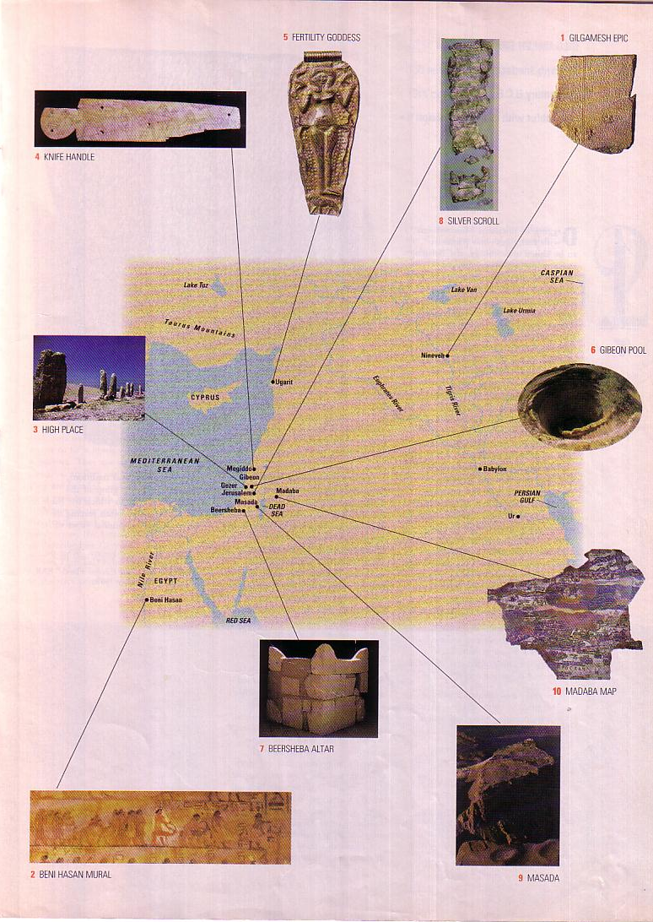
10 சிறந்த கண்டுபிடிப்புகள்
216
மைக்கேல் டி. கூகனின் இந்த பி.எ.ஆர்.(BAR) கட்டுரை மத்திய கிழக்கு முழுவதும் மிக முக்கியமான பத்து கலைப்பொருட்களை எடுத்துக்காட்டுகிறது (மே / ஜூன் 1995)

Slide 49
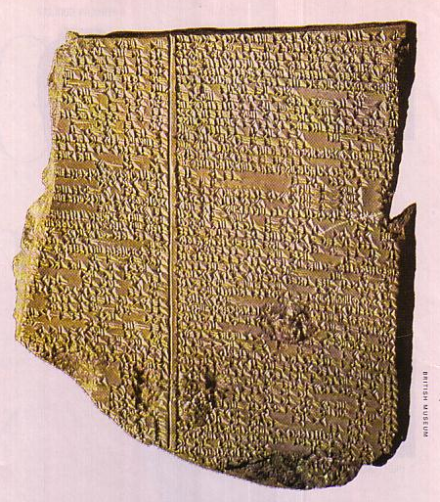
# 1 கில்காமேஷ் காவிய மற்பலகை XI
218
நினிவே, ஈராக்
கி. மு 650
ஆதி 6 - 9 வரை காணப்படும் வெள்ள கதைக்கு ஒத்தது

Slide 50
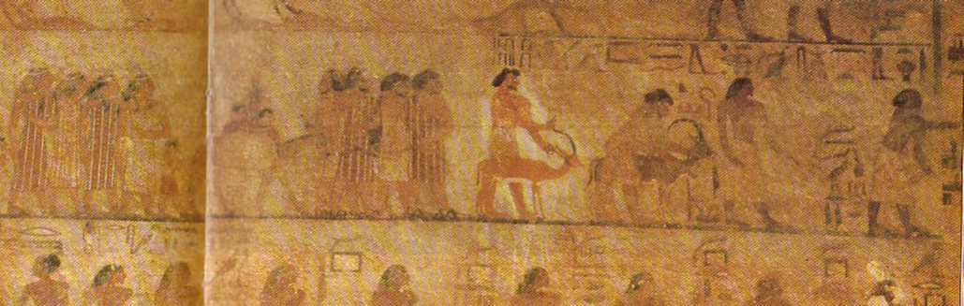
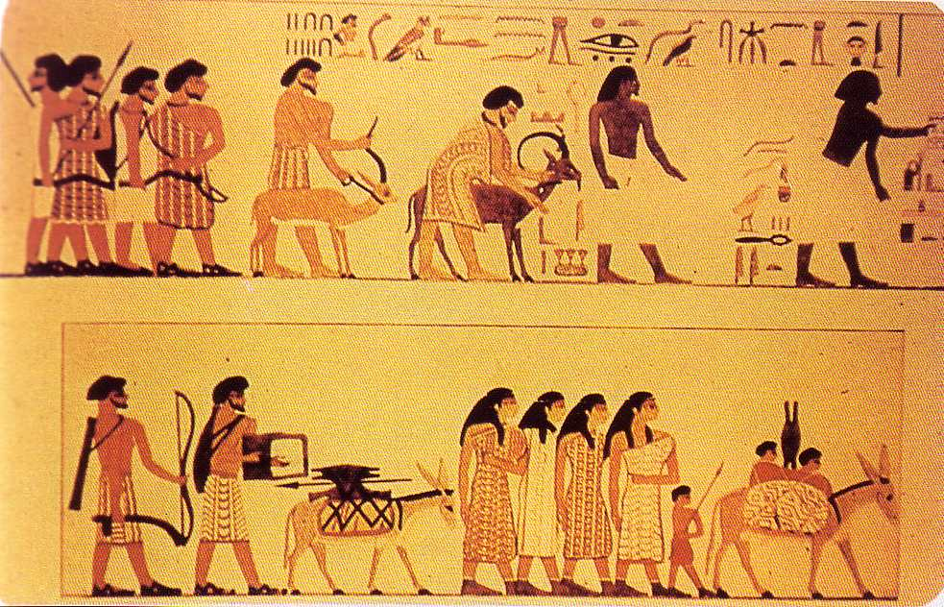
# 2 பெனி ஹாசனின் சுவர் சித்திரங்கள்
இரண்டு எகிப்தியர்கள் ஊர்வலத்தை வழிநடத்துகிறார்கள்
(தாடி இல்லை)
219
எகிப்து
கி மு 1850
எகிப்தில் வர்த்தகம் செய்யும் இஸ்ரேலியர்களுக்கு சான்றளிக்கிறது
  யோசேப்பின் கதை (ஆதி 37-50)
  சாலமோனின் மனைவி (1 இரா 9:16) ....etc
8 பணக்கார ஆசிய ஆண்களும் 4 பெண்களும் பின்பற்றுகிறார்கள்
(தாடியை அவதானிக்கவும்)

Slide 51
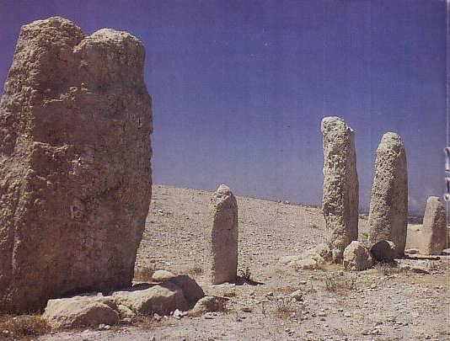
#3 கிசோர் உயரிடம்
220
இஸ்ரயேலிலுள்ள டெல் அவிவ் அருகே
கி மு1600
கற்களால் செய்யப்பட்ட உடன்படிக்கை
  யாக்கோபுவும் லாபானும் (ஆதி. 31: 43-54)
  யோசுவா உடன்படிக்கையை புதுப்பித்தலில் யோசுவா (யோசு. 24: 25-27)

Slide 52
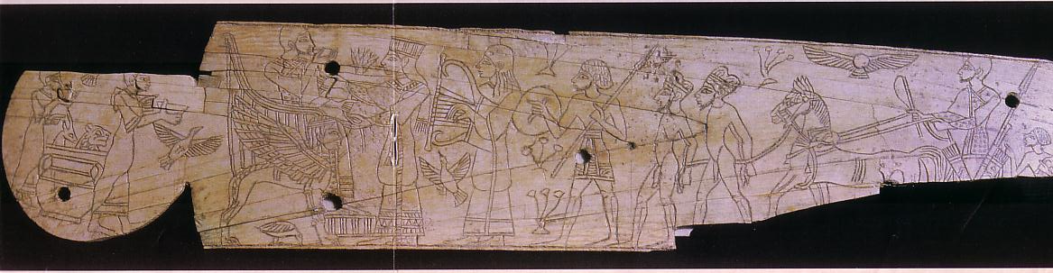
# 4 கத்தி கைப்பிடி
221
இஸ்ரயேலிலுள்ள மெகிடோ
கிபி 1250
மெகிடோ மீதான எகிப்திய கட்டுப்பாட்டையும் சாலொமோனிற்கு ஒத்த கானானிய அரச நீதிமன்றங்களின் ஆடம்பரத்தையும் காட்டுகிறது (1 இராஜாக்கள் 6: 23-28; யாத்திராகமம் 25: 17-22)

Slide 53
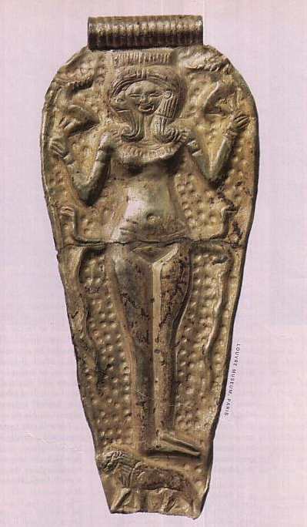
# 5 கருவுறுதல் தெய்வத்தின் உருவம் பதித்த பதக்கம்
222
ராஸ் ஷம்ரா, சிரியா (பண்டைய உகாரிட்)
கிமு 1300
1928 இல் உகாரிடிக் கண்டுபிடிப்பு வடமேற்கு செமிடிக் கலாச்சாரங்களின் நெருங்கிய தொடர்பைக் காட்டுகிறது
இஸ்ரயேலில் வணங்கப்பட்ட "பரலோக ராணி" என்று அழைக்கப்படும் அஸ்தரோத்து (புனித தெய்வம்) (எரே. 7:18; 44: 17-19)

Slide 54
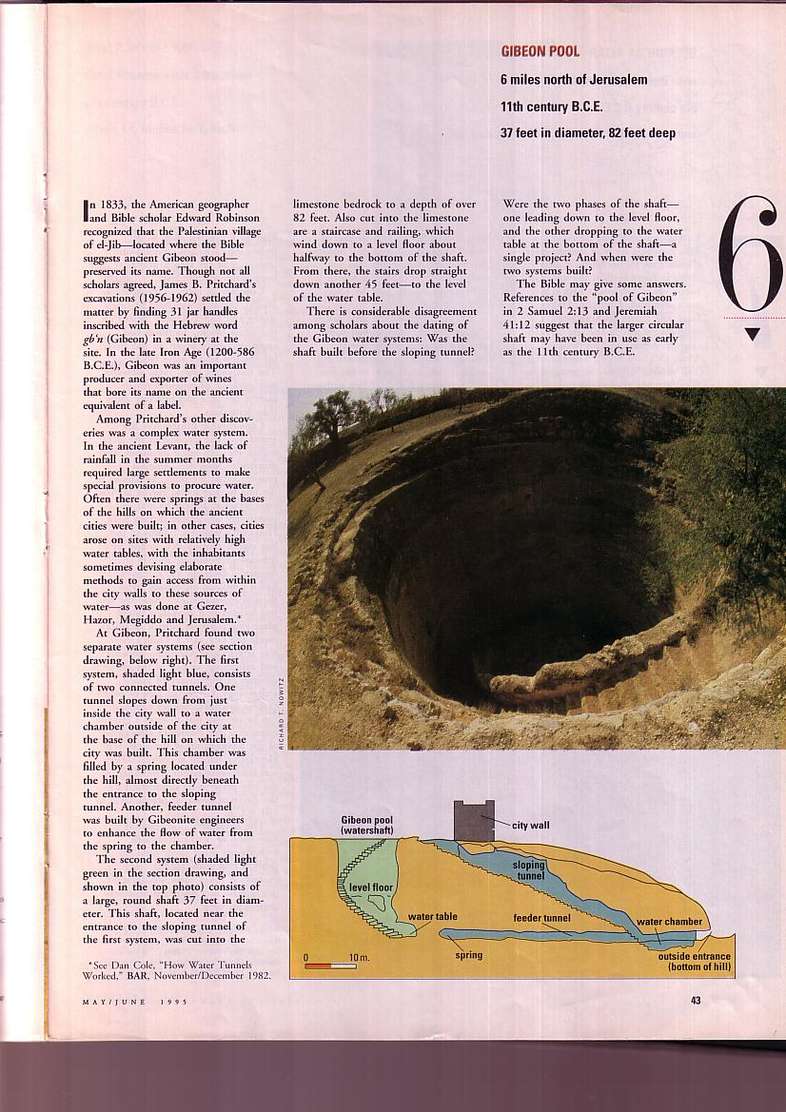
#6 கிபியோன் தடாகம்
223
எருசலேமுக்கு வடக்கே 10 கி.மீ
கிமு 1050
இத்தடாகம் 2சாமுவேல் 2:13; எரேமியா 41:12 ல் குறிப்பிடப்பட்டுள்ளது
கிபியோனியர்களின் மேம்பட்ட பொருளியல் வளர்ச்சியை காட்டுகிறது

Slide 55
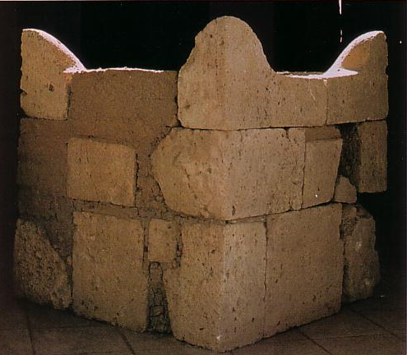
#7 பெயர்செபா பலிபீடம்
224
பண்டைய இஸ்ரேலின் தெற்கே, பெயர்செபா அருகே
கி மு 750
கொம்புகள் கொண்ட பெரிய (63 ”x 63”) பலிபீடம் (cf. யாத்திராகமம் 29:12; 1 இராஜாக்கள் 1:51; 2:28)
யாத்திராகமம் 20:25 தடைசெய்யப்பட்ட வெட்டப்பட்ட கற்களின் அந்நிய பலிபீடம்

Slide 56
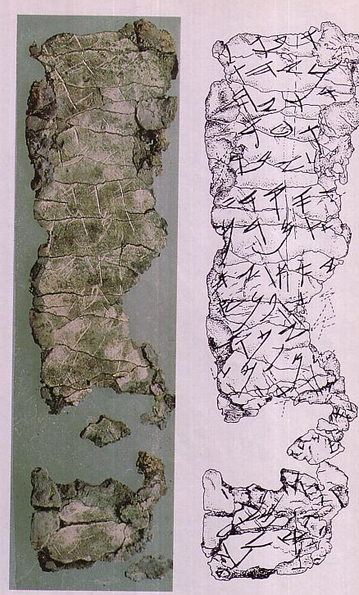
#8வெள்ளியினால் செய்யப்பட்ட சுருள்
225
பின்னும் கர்த்தர் மோசேயை நோக்கி:நீ ஆரோனோடும் அவன் குமாரரோடும் சொல்ல வேண்டியது என்னவென்றால்: நீங்கள் இஸ்ரவேல் புத்திரரை ஆசீர்வதிக்கும்போது, அவர்களைப் பார்த்துச் சொல்ல வேண்டியதாவது: கர்த்தர் உன்னை ஆசீர்வதித்து, உன்னைக் காக்கக்கடவர். கர்த்தர் தம்முடைய முகத்தை உன்மேல் பிரகாசிக்கப்பண்ணி, உன்மேல் கிருபையாயிருக்கக்கடவர். கர்த்தர் தம்முடைய முகத்தை உன்மேல் பிரசன்னமாக்கி, உனக்குச் சமாதானம் கட்டளையிடக்கடவர் என்பதே. இவ்விதமாய் அவர்கள் என் நாமத்தை இஸ்ரவேல் புத்திரர்மேல் கூறக்கடவர்கள்; அப்பொழுது நான் அவர்களை ஆசீர்வதிப்பேன் என்று சொல் என்றார்.
எண்ணாகமம் 6 : 22-27
எருசலேமுக்கு அருகிலுள்ள கெட்டெஃப் ஹின்னோம்
கிமு 650 - 400
விவிலிய உரையின் ஆரம்ப கல்வெட்டு
Notes:
விவிலிய உரையின் இந்த பகுதி புதிய ஏற்பாட்டு காலத்தின் யூதர்கள் அணியும் மறைவாசகங்கள் அடங்கிய சிறு தோற்பேழைகளுக்கு முன்னர் பொருள்களில் பயன்படுத்தப்பட்டது என்று இது நமக்கு சொல்கிறது.
இது ஒரு உண்மையான தொல்பொருள் தளத்திலிருந்து வருகிறது, எனவே இது உண்மையானது என்று எங்களுக்குத் தெரியும்.

Slide 57
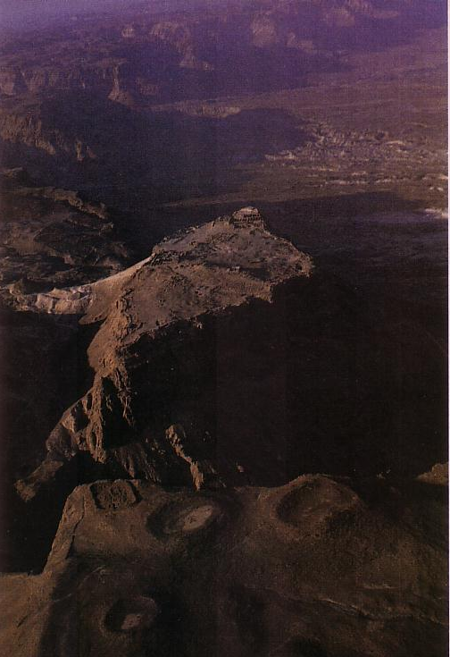
#9 மாசாடா
226
சாக்கடலின் தென்மேற்கு கரை
கிமு 150
அநேகமாக தாவீதின் கோட்டையாக இருக்கலாம் (1சாமு. 22: 4-5)

Slide 58
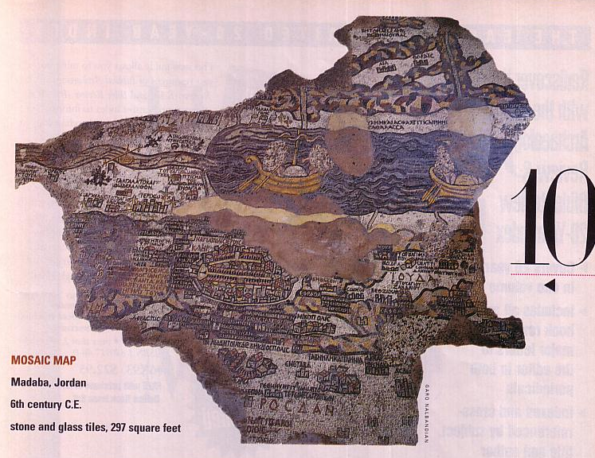
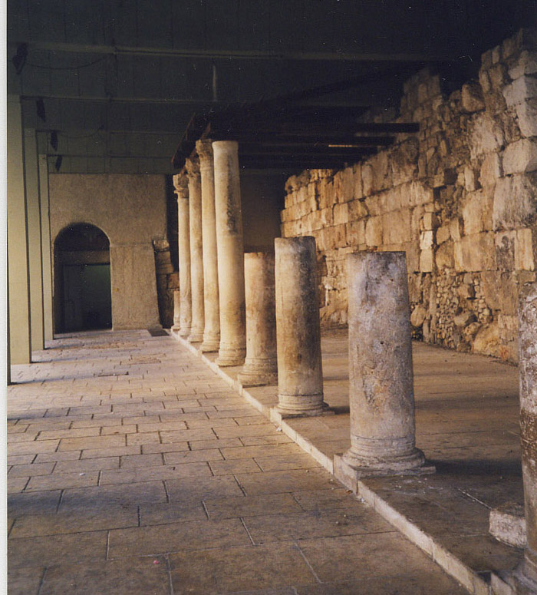
# 10 மொசைக் வரைபடம்
227
மடாபா, யோர்தான்
கிபி 550
கார்டோவுடன் எருசலேமின் மிகப்பெரிய மற்றும் பழமையான வரைபடம்

Slide 59


பழைய ஏற்பாடு பின்னனிகள்BibleStudyDownloads.org
இந்த விளக்கக்காட்சியை இலவசமாகப் பெறுங்கள்!
Notes:
Bible Study (bs)

Slide 60
Black

